Slide 1
移动通信基站故障类型的识别
答辩人：刘子可
学 号：18125037
导 师：郑宏云
Notes:
1

Slide 2

目 录
1
引言
2
告警关联关系挖掘
3
故障关联关系挖掘
4
基于贝叶斯网络的故障类型识别
5
总结与展望

Slide 3
1 引言
1.1 选题背景及意义
1
2
3
基站
故障
告警
移动通信网的主体设备
移动通信网稳定可靠运行的重要保障
时有发生
故障发生的时刻
伴随故障发生的告警的发生时刻
基站运行状态异常的反映
与故障存在着密切的关联关系
故障类型识别的重要依据
帮助运维人员对基站故障进行快速定位和有针对性的维修
基站故障的类型
使基站能够快速恢复到正常工作状态
Notes:
作为移动通信网的主体设备，移动通信基站是移动通信网稳定可靠运行的重要保障。然而，在实际的工作过程中基站故障时有发生，且当基站发生故障时我们仅知道：基站故障发生的时刻以及伴随故障发生的告警的发生时刻。基站告警作为基站运行状态异常的反映，与基站故障之间存在着密切的关联关系，可以作为我们对基站故障类型识别的重要依据。
因此，当基站发生故障，如何有效的利用这些少量已知信息识别出基站故障的类型，帮助运维人员对基站故障进行快速定位和有针对性的维修，从而使基站能够快速恢复到正常工作状态是通信运营商一直关心的问题。

Slide 4
1 引言
1.2 难点
利用告警信息对基站故障的类型进行识别存在两个难点：
告警信息中存在冗余告警；
故障和告警之间的关联关系具有不确定性：
一个故障的发生会引起多种类型告警的产生；
一个告警的产生可能是不同类型故障引起的；
同一类型的故障在不同的情况下所引起的异常告警信息可能不同；
图1 故障和告警关联关系示例
Notes:
对基站故障类型进行识别存在以下难点：
基站产生的告警信息中存在大量的冗余告警；二是基站故障和告警之间的关联关系具有不确定性，这种不确定性主要表现在： 基站故障和告警之间的不确定性的关联关系使得我们难以简单的根据故障和告警之间的关联关系对基站故障的类型进行识别。

Slide 5
1 引言
告警之间关联关系
故障-告警间关联关系
1.3 研究思路
本文选择在解决不确定性问题方面具有巨大优势的贝叶斯网络作为核心算法，提出了一种基于贝叶斯网络的基站故障类型识别方法。
贝叶斯网络
冗余告警去除
优化后的贝叶斯网络
告警信息
故障类型识别
故障类型
Notes:
针对利用告警信息对基站故障的类型进行识别存在的难点，本文选择在解决不确定性问题方面具有巨大优势的贝叶斯网络作为核心算法，提出了一种基于贝叶斯网络的基站故障类型识别方法。该方法通过将基站告警之间以及故障和告警之间的关联关系建模成贝叶斯网络，并通过去除冗余告警来对贝叶斯网络进行优化，降低网络的复杂度。当基站发生故障时，根据基站产生的异常告警信息和优化后的贝叶斯网络对基站故障的类型进行推理，识别出故障的类型。

Slide 6
1 引言
1.3 研究思路
告警之间关联关系挖掘
基于聚类和可变滑动时间窗的告警事务提取方法
故障和告警之间关联关系挖掘
基于聚类和异常值检测的故障-告警事务提取方法
贝叶斯网络建立
通过去除冗余告警来对贝叶斯网络进行优化，降低网络的复杂度
Notes:
在对基站告警之间以及故障和告警之间的关联关系进行挖掘时，为了有效的将基站告警数据和故障数据转换成适合关联规则挖掘的事务型数据，本文分别提出了一种基于聚类和可变滑动时间窗的告警事务提取方法以及一种基于聚类和异常值检测的故障-告警事务提取方法。在建立基站故障类型识别的贝叶斯网络模型时，本文通过去除冗余告警来对模型进行优化，降低网络的复杂度。

Slide 7
2 告警关联关系挖掘
2 告警关联关系挖掘
告警数据
告警事务提取
告警事务数据
关联关系挖掘
告警关联关系
图2 告警关联关系挖掘流程图
Notes:
图2是本文对基站告警之间关联关系挖掘的流程图，在对告警之间关联关系进行挖掘之前，需要首先将告警数据转换成适合关联规则挖掘的告警事务数据，然后再进行告警之间关联关系的挖掘。

Slide 8
2 告警关联关系挖掘
2.1 问题描述
固定窗口大小和滑动步长的滑动时间窗法
问题
常用的告警事务提取方法
告警密集分布时间段：窗口和步长相对较大，提取出来的告警事务较少；
告警稀疏分布时间段：窗口和步长相对较小，滑动时间窗不能有效的将存在关联关系的告警归入到一条告警事务中；
在无告警发生时间段继续提取告警事务，整个告警事务提取的效率较低；
在整个数据持续时间范围内
告警的发生在时间轴上的分布是不均匀的
告警分布特点
存在在很长一段时间内无告警发生的现象
Notes:
将告警数据转换成告警事务数据常用的方法是利用固定窗口大小和滑动步长的滑动时间窗在整个数据持续的时间范围内进行，这种方法比较简单，适合在时间轴上分布比较均匀的数据。然而，由于告警的发生具有突发性，告警在时间轴上的分布是不均匀的，而且存在在很长一段时间内无告警发生的现象。因此，利用传统的方法提取告警事务就可能会存在以下问题：

Slide 9
2 告警关联关系挖掘
告警数据
2.2 基于聚类和可变滑动时间窗的告警事务提取
DBSCAN聚类
告警分布密集时间段
基本思想：
关联关系比较强的告警往往会比较密集的出现在一个时间段内；
对于各告警分布较为密集的时间段，根据各时间段内告警分布的情况，选择不同的窗口宽度和滑动步长；
窗口和步长大小确定
滑动时间窗提取告警事务
告警事务
图3 基于聚类和可变滑动时间窗提取告警事务数据的流程图

Slide 10
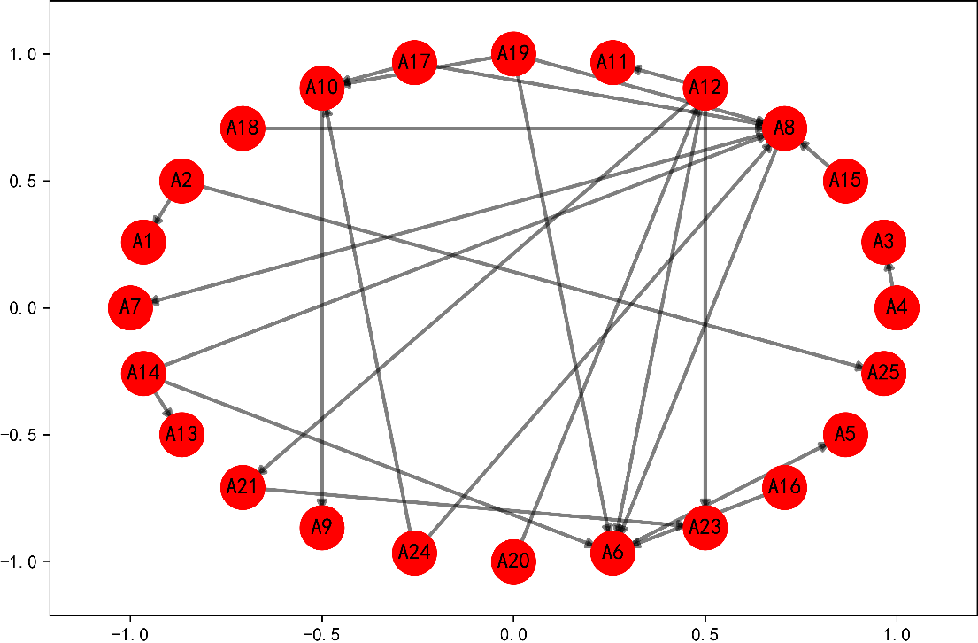
2 告警关联关系挖掘
2.3 关联关系挖掘
针对告警数据是时间序列数据的特点，本文使用能够较为高效的对时间序列数据进行关联关系挖掘的PrefixSpan算法对基站告警之间的关联关系进行挖掘。
图4 告警关联关系连接图
Notes:
图中红色节点表示各类型告警，节点间的有向边表示告警之间的关联关系

Slide 11
3 故障-告警关联关系挖掘
3 故障-告警关联关系挖掘
故障数据
告警数据
故障-告警事务提取
故障-告警事务数据
关联关系挖掘
故障-告警关联关系
图5 故障-告警关联关系挖掘流程图
Notes:
图5为本文对基站故障和告警之间关联关系挖掘的流程图，在对故障和告警之间关联关系进行挖掘之前，我们需要首先将故障数据和告警数据转换成适合关联规则挖掘的故障-告警事务数据，然后再利用关联规则挖掘算法对故障和告警之间的关联关系进行挖掘。

Slide 12
3 故障-告警关联关系挖掘
3.1 问题描述
在将故障数据和告警数据转换成故障-告警事务数据时存在以下两个问题：
如何确定故障持续时间窗口的大小；
如何找出与故障相关的告警；
图6 故障持续时间窗口说明

Slide 13
3 故障-告警关联关系挖掘
故障数据
告警数据
3.2 基于聚类和异常值检测的
故障-告警事务提取
告警聚类
基本思想：
有故障发生时告警之间发生的时间间隔较小，告警分布比较密集；
基站告警数量和故障数量之间存在着较强的正相关关系，当基站发生故障时，与该故障相关的告警就会在故障持续的时间窗口内大量重复的发生；
故障持续时间窗口
告警发生次数异常值检测
异常告警
故障-告警事务
图7 基于聚类和异常值检测的故障-告警事务提取流程图
Notes:
基站在发生故障时，基站告警之间发生的时间间隔会比无故障发生时告警之间发生的时间间隔小，在时间轴上的表现就是有故障发生时告警在时间轴上的分布会比较密集，而无故障发生时，告警在时间轴上的分布比较稀疏。
基站告警数量和故障数量之间存在着较强的正相关关系，当基站发生故障时，与该故障相关的告警就会在故障持续的时间窗口内大量重复的发生，此时与该故障相关的告警在故障持续时间窗口内所发生的次数和未发生故障的其他时间窗口内该类型告警所发生的次数相比，就会表现出“异常”高的特征。

Slide 14
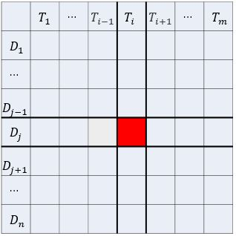
3 故障-告警关联关系挖掘
3.2 基于聚类和异常值检测的故障-告警事务提取
（1）基于聚类的故障持续时间窗口确定
采用DBSCAN聚类算法，对故障发生后的时间段内的告警进行聚类，从而找出与故障发生时间紧邻且告警密集分布的时间段，即故障持续的时间窗口
（2）告警次数异常值检测
使用箱线图异常值检测方法对故障持续时间窗口内的各类型告警进行以下两个时间维度的异常值检测：
横向时间维度：故障持续时间窗口内及故障当天其他未发生故障的时间窗口；
纵向时间维度：故障持续时间窗口及其他日期相同时间窗口内；
图8 异常检测的时间维度说明
Notes:
横向时间维度：将故障持续时间窗口内发生的告警发生的次数与故障当天其他未发生故障的时间窗口内相应告警发生的次数进行比较，检测是否异常；
纵向时间维度：将故障持续时间窗口内发生的告警发生的次数与其他日期相同时间窗口内相应告警发生的次数进行比较，检测是否异常；
对于以上两个时间维度的异常值检测，只要某种类型告警发生的次数在一个时间维度表现出异常，我们就认为该类型告警的发生与此次故障相关。

Slide 15
3 故障-告警关联关系挖掘
3.3 关联关系挖掘
本文使用PrefixSpan算法对基站故障-告警事务数据进行挖掘，从而挖掘出基站故障和告警之间的关联关系。
图9 故障-告警关联关系连接图
Notes:
图9是本文根据基站故障和告警之间关联关系绘制的基站故障和告警之间关联关系的连接图，图中红色的点表示各类型故障，绿色的点表示各类型告警。

Slide 16
4 基于贝叶斯网络的故障类型识别
4.1 贝叶斯网络建立
（1）贝叶斯网络结构建立
各类型故障、告警：节点
告警之间以及故障和告警之间的关联关系：相应节点之间的有向边
图10 贝叶斯网络的结构
Notes:
图10是本文建立的基站故障类型识别的贝叶斯网络的结构图，图中红色节点表示各类型故障，绿色节点表示各类型告警，节点之间的有向边表示节点之间的关联关系

Slide 17
4 基于贝叶斯网络的故障类型识别
4.1 贝叶斯网络建立
（2）贝叶斯网络参数学习
对于贝叶斯网络中各节点的参数，本文通过使用最大似然估计算法对基站故障-告警事务数据进行学习来获得。
表2 A2的条件概率分布表
P(A2|F1F2F3)
F1 | F2 | F3 | false | true
false | false | false | 0.978 | 0.022
false | false | true | 0.904 | 0.096
false | true | false | 0.795 | 0.205
false | true | true | 0.476 | 0.524
true | false | false | 0.965 | 0.035
true | false | true | 0.902 | 0.098
true | true | false | 0.845 | 0.155
true | true | true | 0.452 | 0.548
表1 F1的先验概率分布表
P(F1)
状态 | 取值
true | 0.770
false | 0.230

Slide 18
4 基于贝叶斯网络的故障类型识别
表3 A1的条件概率分布表
4.2 冗余告警去除
P(A1|F1F2F3A2)
F1 | F2 | F3 | A2 | false | true
false | false | false | false | 1 | 0
false | false | false | true | 0.769 | 0.231
false | false | true | false | 1 | 0
false | false | true | true | 0.658 | 0.342
false | true | false | false | 1 | 0
false | true | false | true | 0.733 | 0.267
false | true | true | false | 1 | 0
false | true | true | true | 0.619 | 0.381
true | false | false | false | 1 | 0
true | false | false | true | 0.731 | 0.269
true | false | true | false | 1 | 0
true | false | true | true | 0.65 | 0.35
true | true | false | false | 1 | 0
true | true | false | true | 0.706 | 0.294
true | true | true | false | 1 | 0
true | true | true | true | 0.68 | 0.32
通过观察贝叶斯网络的结构以及各节点的概率分布表，可以发现贝叶斯网络中存在着一些与故障并不是直接相关的冗余告警。如，对于告警A1：
图11 A1和其父节点之间的连接关系图
Notes:
告警A1的状态只取决于告警A2的状态，即只有告警A2发生时告警A1才有可能发生，如果告警A2不发生，则不论故障F1、F2、F3的状态是发生还是不发生，告警A1都不会发生。

Slide 19
4 基于贝叶斯网络的故障类型识别
4.2 冗余告警去除
图12 A1与F1、F2、F3、A2真实的关联关系
A1是冗余告警
Notes:
因此，告警A1并不是与故障F1、F2、F3直接相关的告警信息，而是故障F1、F2、F3通过影响告警A2来间接影响的冗余告警，因此告警A1与故障F1、F2、F3以及告警A2之间的真实的关联关系应该如下图26的图b)所示：
告警A1对于故障F1、F2、F3来说是冗余告警，当A2状态确定时，无论A1状态如何，都不会对F1、F2、F3的后验概率产生影响，而且A1与其他类型的故障或告警之间无关联关系，因此，可以通过去除A1来简化贝叶斯网络的结构。

Slide 20
4 基于贝叶斯网络的故障类型识别
4.2 冗余告警去除
贝叶斯网络中存在的冗余告警共有A1、A3、A5、A7、A9、A11、A13以及A21，通过去除这些冗余告警可以对贝叶斯网络的结构进行优化，降低网络结构的复杂度，优化后的贝叶斯网络的结构如下图所示：
节点数量减少17%；
连边数量减少18%；
图13 优化后贝叶斯网络的结构
Notes:
通过去除冗余告警我们可以降低贝叶斯网络模型的复杂度，图13为优化后的贝叶斯网络的结构，与未优化前的贝叶斯网络的结构相比，优化后的贝叶斯网络的节点数量减少了17%，连边数量减少了18%。

Slide 21
4 基于贝叶斯网络的故障类型识别
4.3 基于贝叶斯网络的故障类型识别算法
表4 基于贝叶斯网络的故障类型识别算法
算法：基于贝叶斯网络的基站故障类型识别算法
输入：告警信息、贝叶斯网络
输出：故障类型
根据告警信息对贝叶斯网络中各类型告警节点的状态进行更新，在此次故障中发生的告警，其状态更新为true，未发生的告警，其状态更新为false； 根据各类型告警节点更新后的状态以及贝叶斯网络，利用贝叶斯公式计算各类型故障发生的后验概率； 对各类型故障发生的后验概率进行排序，并将后验概率最大的故障类型作为基站此次故障的类型。

Slide 22
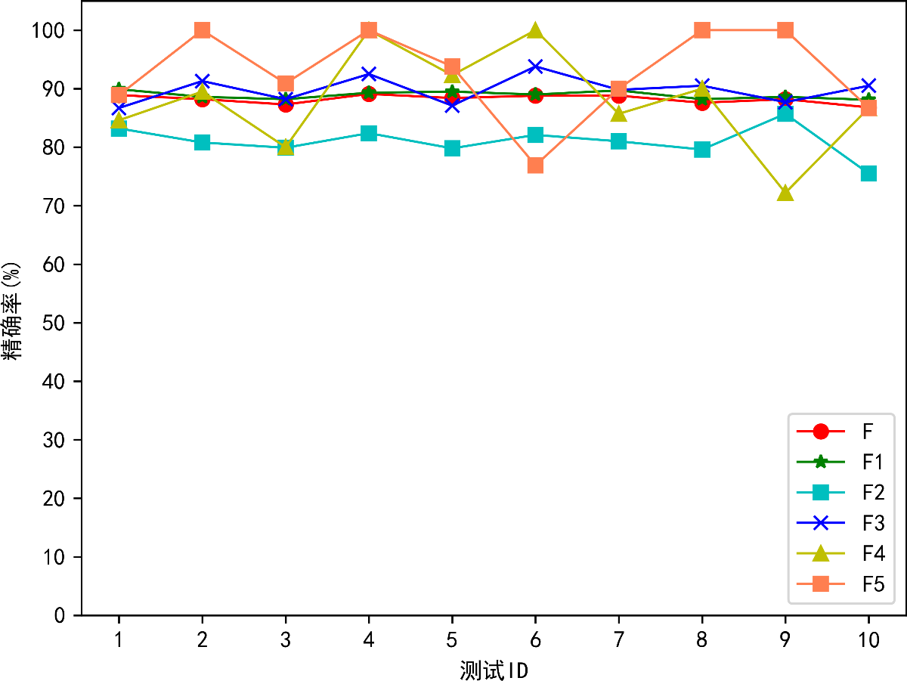
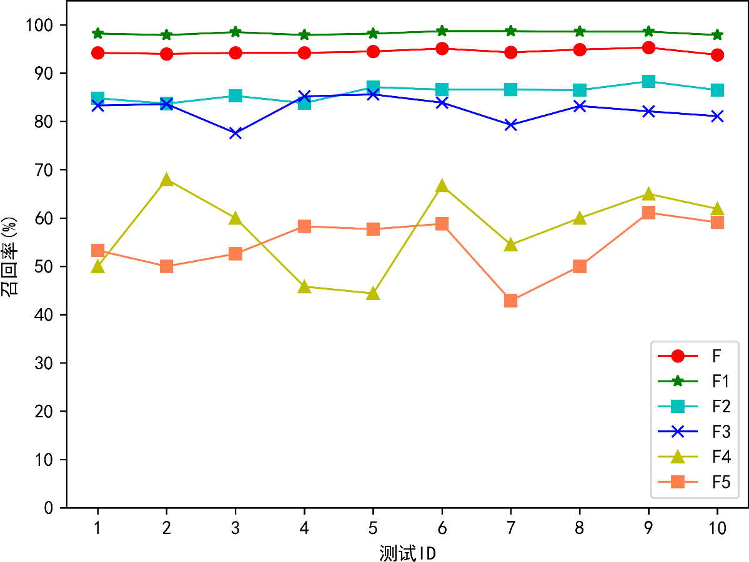
4 基于贝叶斯网络的故障类型识别
4.4 故障类型识别的贝叶斯网络模型评估
图14 模型10次测试结果精确率变化曲线
图15 模型10次测试结果召回率变化曲线
Notes:
为了评估本文建立的基站故障类型识别的贝叶斯网络模型，我们使用基站故障记录数据对模型进行10-折交叉验证测试。
从图14可以看出，模型在10次测试中对基站5种故障类型识别的总体精确率和对各类型故障识别的精确率都比较高，且模型各次测试对故障类型识别的精确率的值都比较平稳。
从图15可以看出，模型在10次交叉测试中对基站5种故障类型识别的总体召回率和对故障F1、F2、F3识别的召回率都比较高，而对故障F4、F5识别的召回率相对较低。

Slide 23
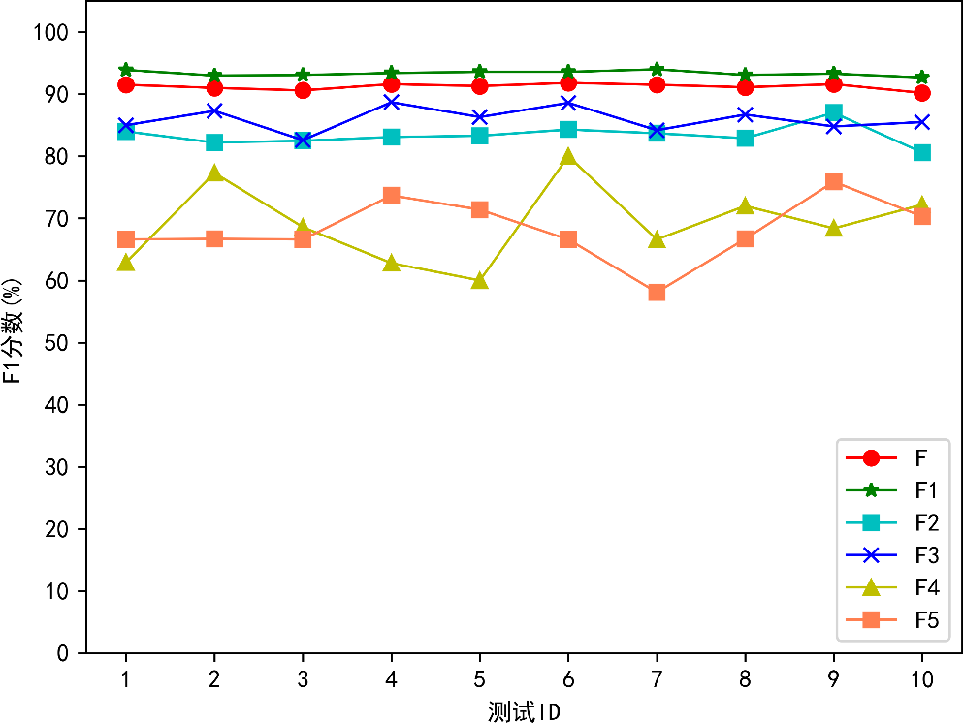
4 基于贝叶斯网络的故障类型识别
4.4 故障类型识别的贝叶斯网络模型评估
图16 模型10次测试结果F1分数变化曲线
Notes:
从图16可以看出，模型在10次交叉测试中对基站5种故障类型识别的总体F1分数和对故障F1、F2、F3识别的F1分数比较高，对故障F4、F5相对较低。

Slide 24
4 基于贝叶斯网络的故障类型识别
4.4 故障类型识别的贝叶斯网络模型评估
表5 模型10次测试的精确率、召回率以及F1分数的平均值
 | 模型总体 | F1 | F2 | F3 | F4 | F5
精确率 | 0.882 | 0.889 | 0.810 | 0.898 | 0.881 | 0.927
召回率 | 0.944 | 0.983 | 0.859 | 0.825 | 0.576 | 0.543
F1分数 | 0.912 | 0.934 | 0.834 | 0.860 | 0.697 | 0.685
Notes:
从表5可以看出，模型在10次测试中对基站5种故障类型总体识别的F1分数则能够达到0.912，说明模型能够对基站故障的类型进行较好的识别。

Slide 25
4 基于贝叶斯网络的故障类型识别
4.5 与其他模型的比较
为了对本文建立的基于贝叶斯网络的基站故障类型识别模型的合理性和正确性进行进一步的验证，本文同时建立了以下3个基站故障类型识别的模型：
朴素贝叶斯网络模型：不考虑告警之间的关联关系对故障类型识别的影响；
未去除冗余告警的贝叶斯网络模型：考虑告警之间的关联关系对基站故障类型识别的影响，但该模型没有去除冗余告警；
本文最终的贝叶斯网络模型：考虑告警之间的关联关系对基站故障类型识别的影响，同时通过去除冗余告警来对模型进行优化，降低模型的复杂度。

Slide 26
4 基于贝叶斯网络的故障类型识别
4.5 与其他模型的比较
表6 3种模型对基站故障类型识别的精确率、召回率及F1分数
 | 朴素贝叶斯网络模型 | 未去除冗余告警的贝叶斯网络模型 | 本文最终的贝叶斯网络模型
精确率 | 0.925 | 0.859 | 0.882
召回率 | 0.661 | 0.950 | 0.944
F1分数 | 0.771 | 0.902 | 0.912
综合考虑基站告警之间的以及故障和告警之间的关联关系对基站故障类型识别的影响；
通过去除冗余告警来降低故障类型识别模型的复杂度，减少在对故障类型进行识别时所需要分析的告警的数量，并且能够提升模型的性能。

Slide 27
5 总结与展望
总结
针对基站故障类型识别存在的难点，本文：
综合考虑基站告警之间以及故障和告警之间的关联关系；
选择贝叶斯网络作为核心算法；
去除冗余告警；
实验结果表明，本文建立的基站故障类型识别的贝叶斯网络模型能够根据告警信息对基站故障的类型进行较为准确、全面的识别。
展望
1、探索如何对非频繁发生的告警之间以及非频繁发生的故障和告警之间的关联关系进行挖掘。
2、在对告警之间以及故障和告警之间的关联关系进行挖掘时，将告警的级别也考虑在内。
Notes:
对于基站告警之间以及故障和告警之间的关联关系的挖掘，本文使用的是数据挖掘中的关联规则挖掘算法，关联规则算法能够很好发现频繁项目集之间存在的关联关系，但是对于一些不频繁发生的项目集，它们之间也可能会存在着比较重要的关联关系，而这些关联关系是关联规则算法所不能发现的。因此，本文通过关联规则算法挖掘出来的基站告警之间以及故障和告警之间的关联关系可能并不全面，进而导致本文建立的基站故障类型识别的贝叶斯网络模型对于一些故障类型的识别的准确性和全面性较低。
由于本文所研究的移动通信基站告警数据中并不包含各类型告警的级别，因此本文在对基站告警之间以及故障和告警之间的关联关系进行挖掘时，是将各类型告警的重要性平等看待的，然而实际上基站各类型告警之间的重要性并不是平等的，一次紧急的告警可能会比很多次普通的告警的影响大得多，而且基站产生的告警信息中高级别的告警一般比较少。因此，在对基站告警之间以及故障和告警之间的关联关系进行挖掘时将各类型告警的重要性平等看待可能会遗漏一些告警之间或者故障和告警之间的关联关系。

Slide 28

感谢各位老师指导
敬请提出宝贵意见!

